Slide 1
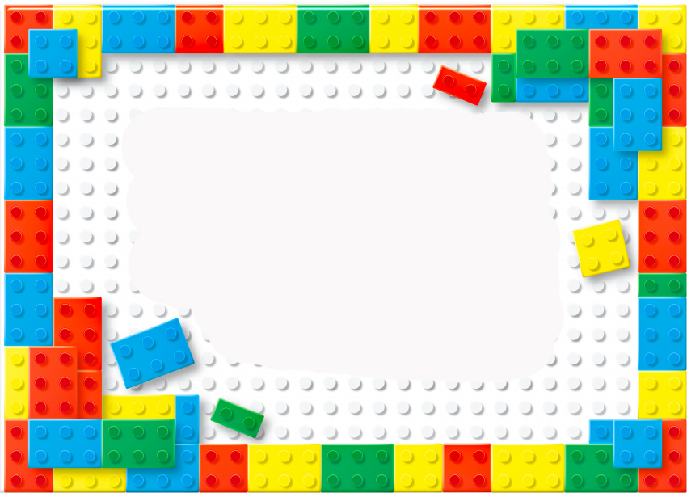
Развитие познавательных способностей детей старшего возраста с использованием «LEGO-конструирования» в рамках программы «STEM-образование» МБДОУ №27 «Росинка» г. Искитим Воспитатели: Радченко Е.Н., Скибина Е.В.

Slide 2
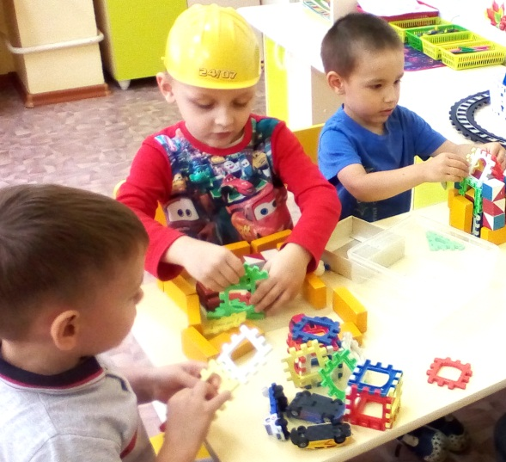
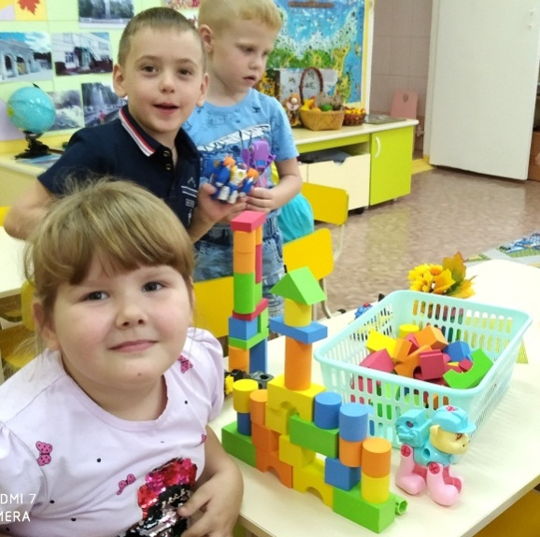
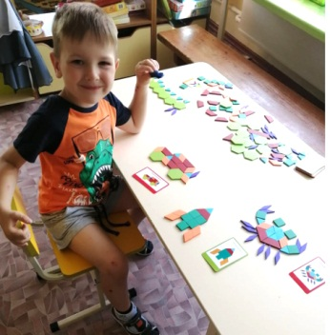
Развитие конструктивно-технических способностей
у старших дошкольников:
интерес к техническому творчеству;
аналитический ум;
пространственное воображение;
умение представлять предмет в целом и его части по плану, чертежу, схеме, описанию;
умение самостоятельно формулировать замысел
отличающийся оригинальностью.

Slide 5
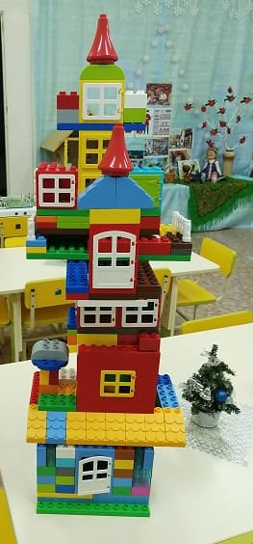
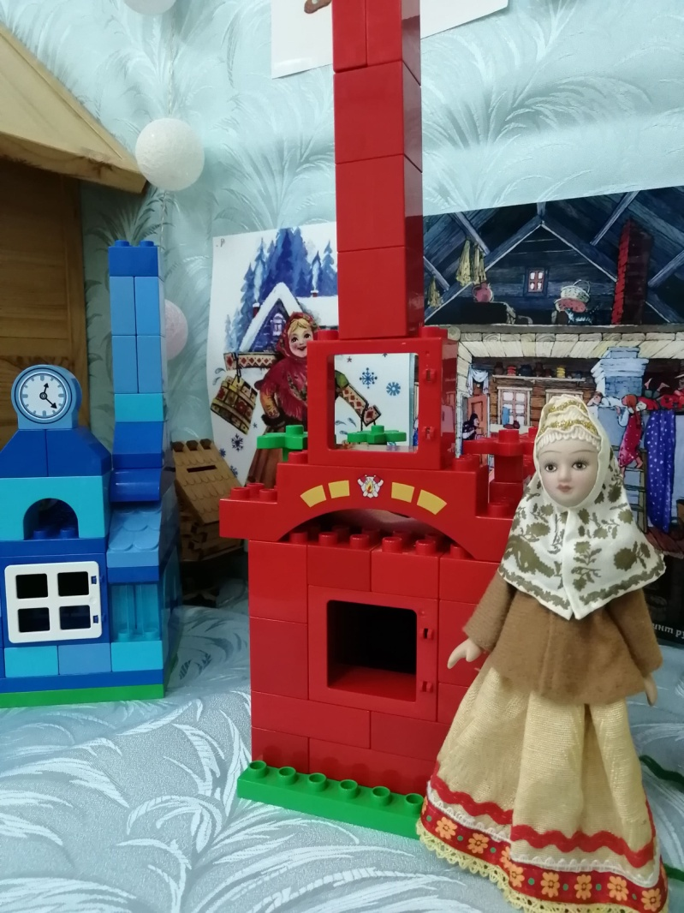
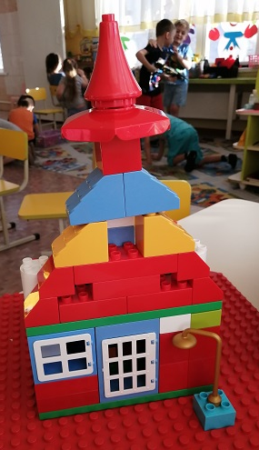
Модуль
«LEGO конструирование»

Slide 6
Способы LEGO-конструирования, актуальные для дошкольников:
Технические
(воплощение готового
замысла)
Творческие
(создание замысла
с последующим воплощением)
По показу
По образцу
По карточкам-схемам
По условиям
По теме
По замыслу

Slide 7
Процесс LEGO-конструирования в нашей группе строится по следующим этапам:
Создание проблемной ситуации.
Поиск выхода
Изучение возможностей, обследование объектов
( наблюдение натуральных объектов, рассматривание картин, образцов, сенсорное обследование)
По необходимости изучение схем, чертежей, объяснение последовательности выполнения.
Создание модели.
Анализ
Игры с моделями, использование в повседневной жизни.

Slide 8
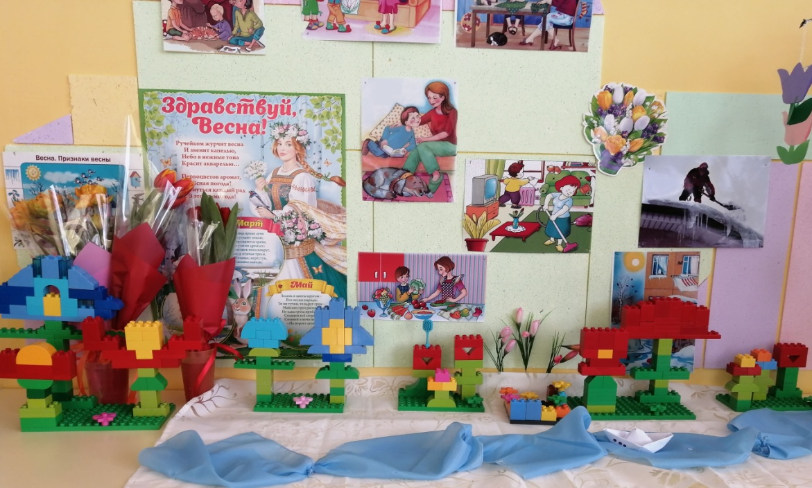
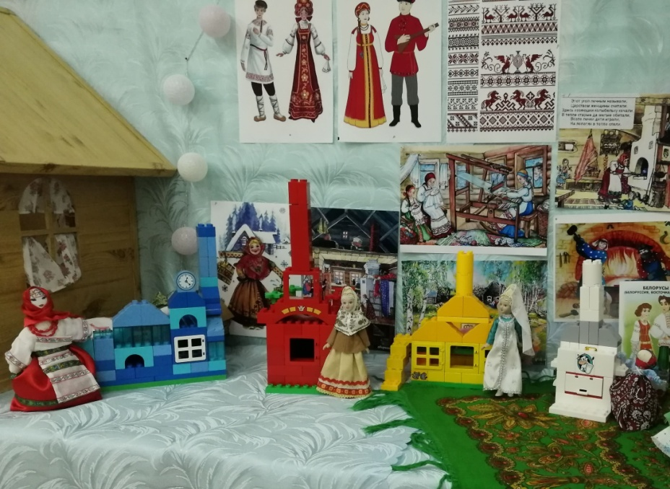
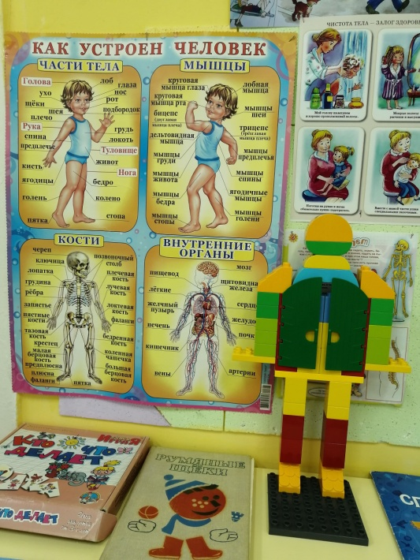
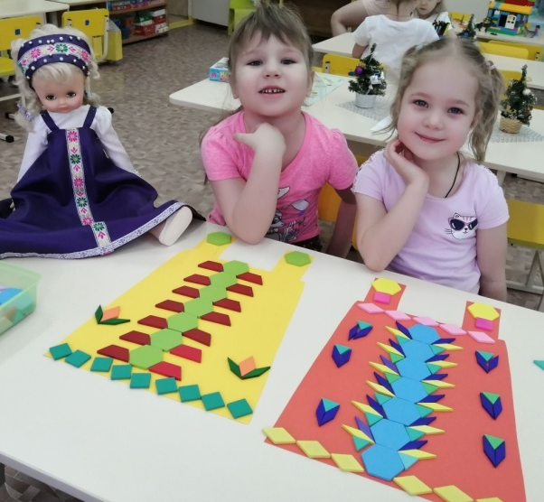
Тематические проекты

Slide 9
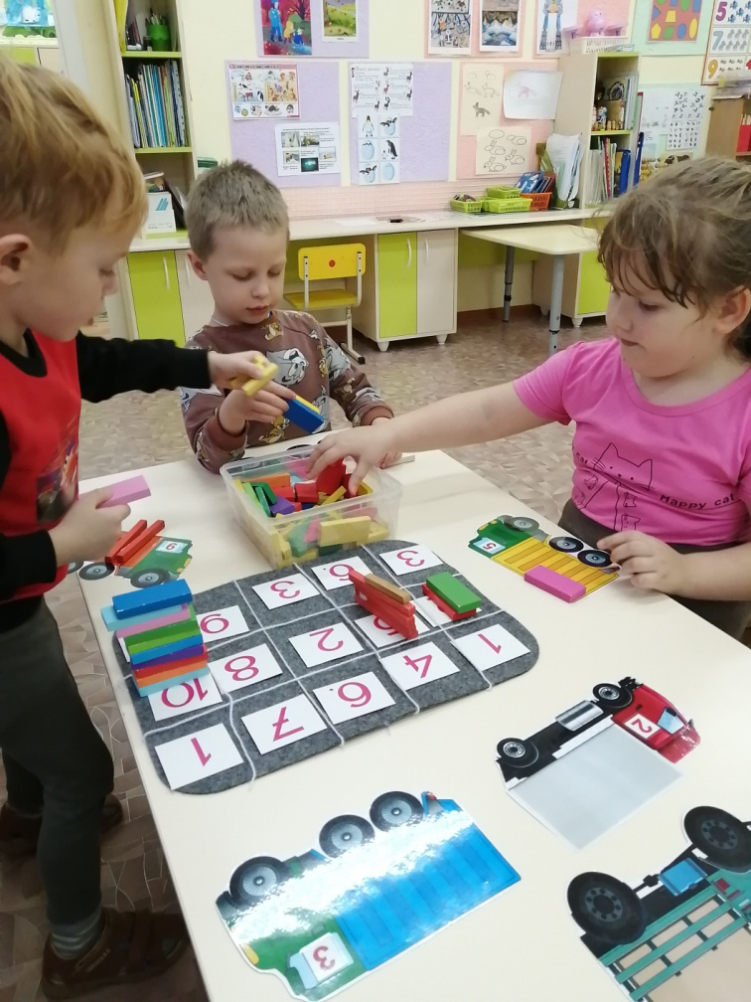
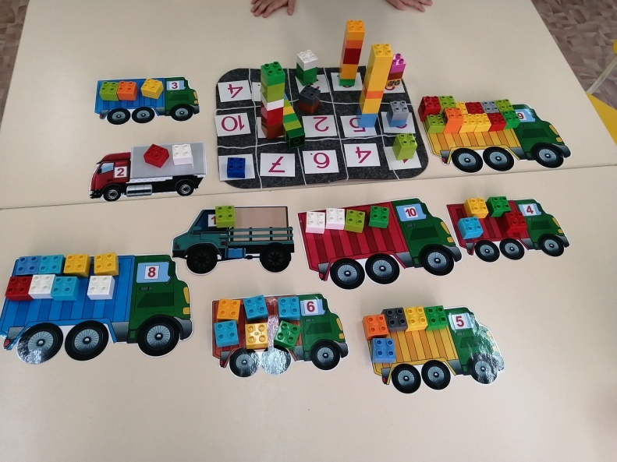
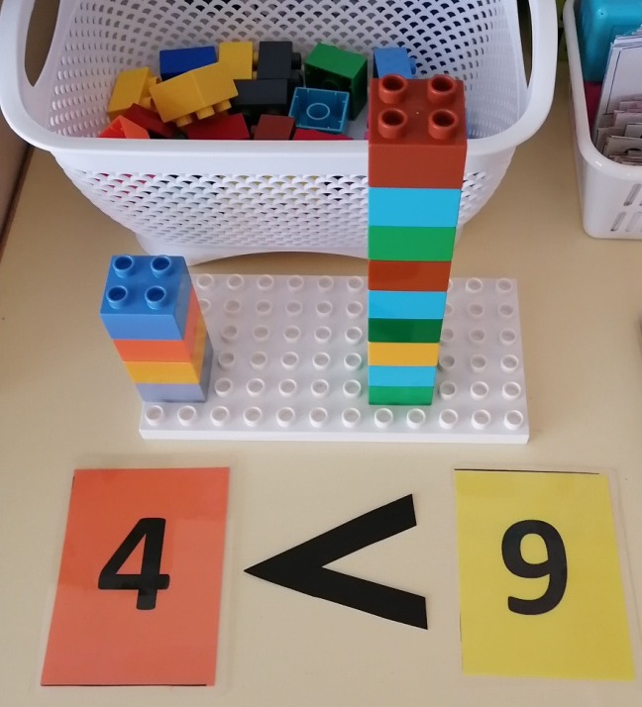
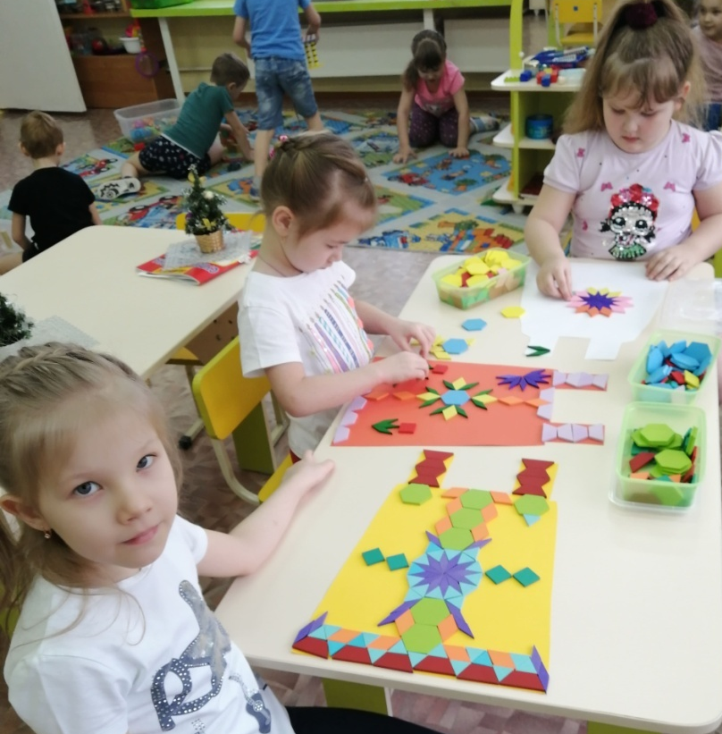
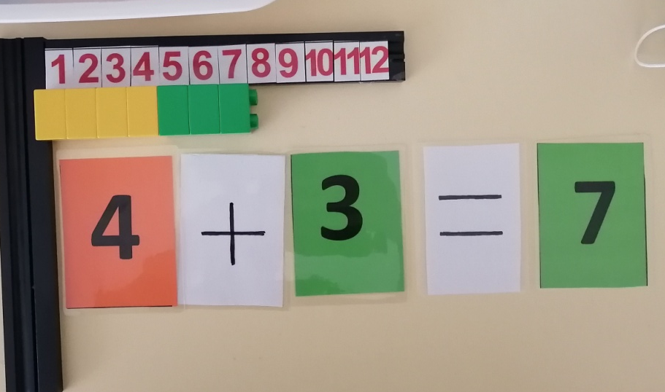
Дидактические игры

Slide 10
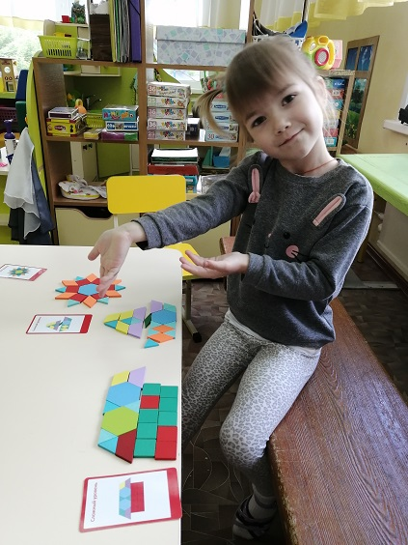
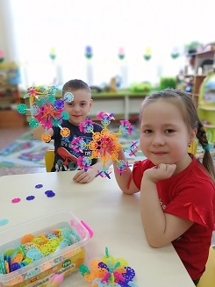
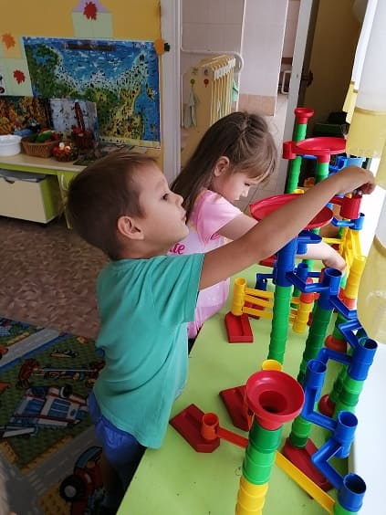
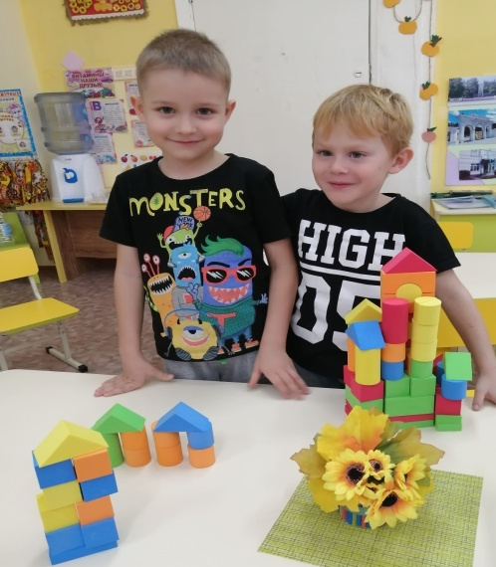
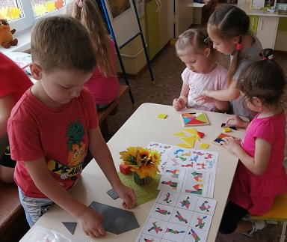
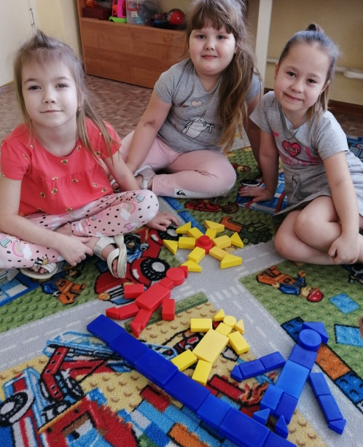
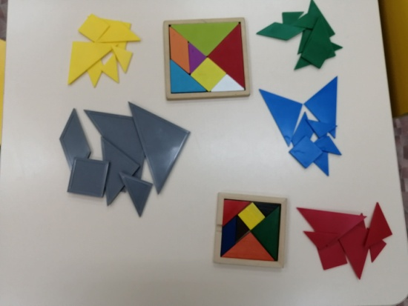
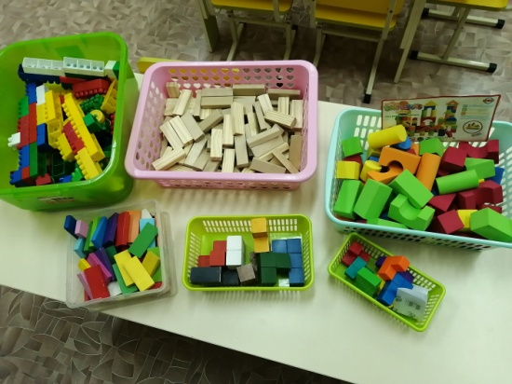
Другие виды конструкторов

Slide 11
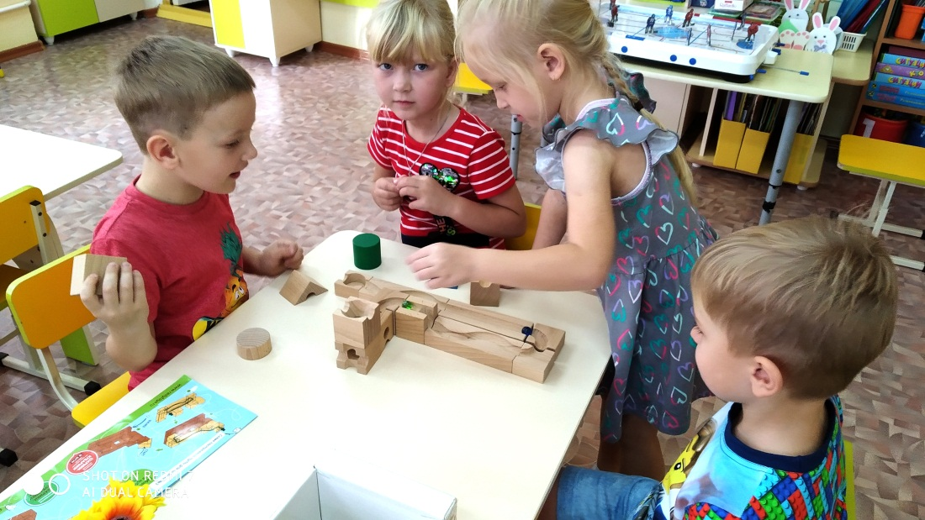
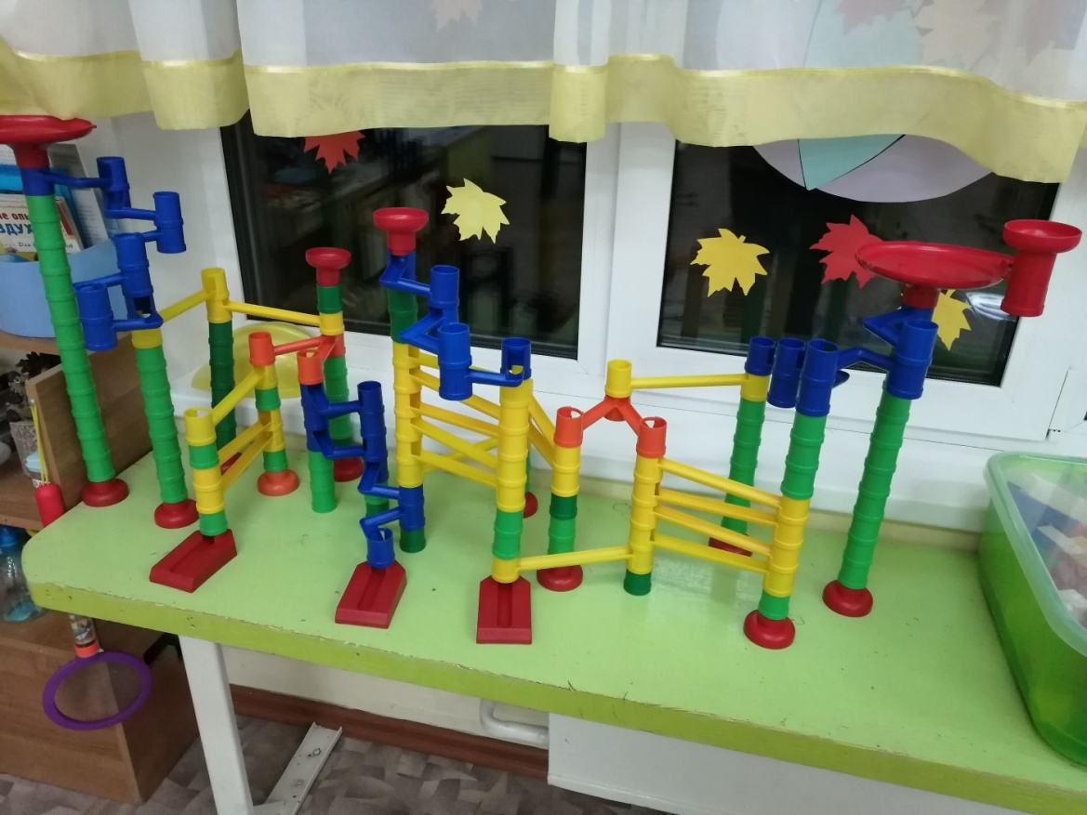
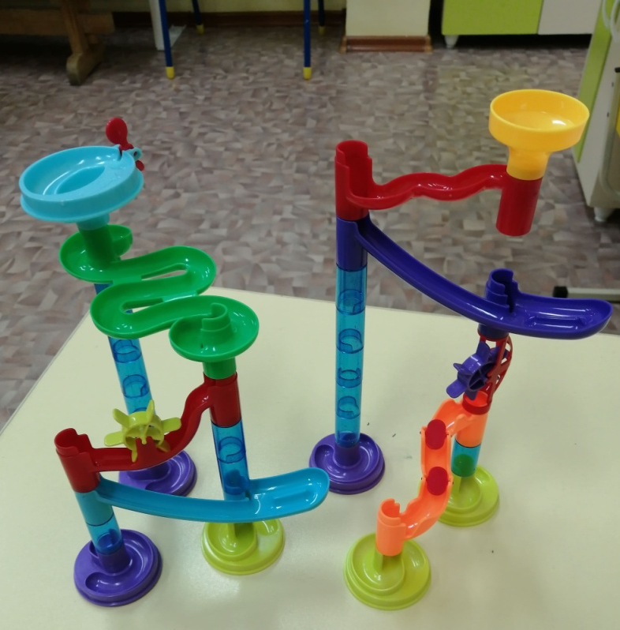

Slide 12
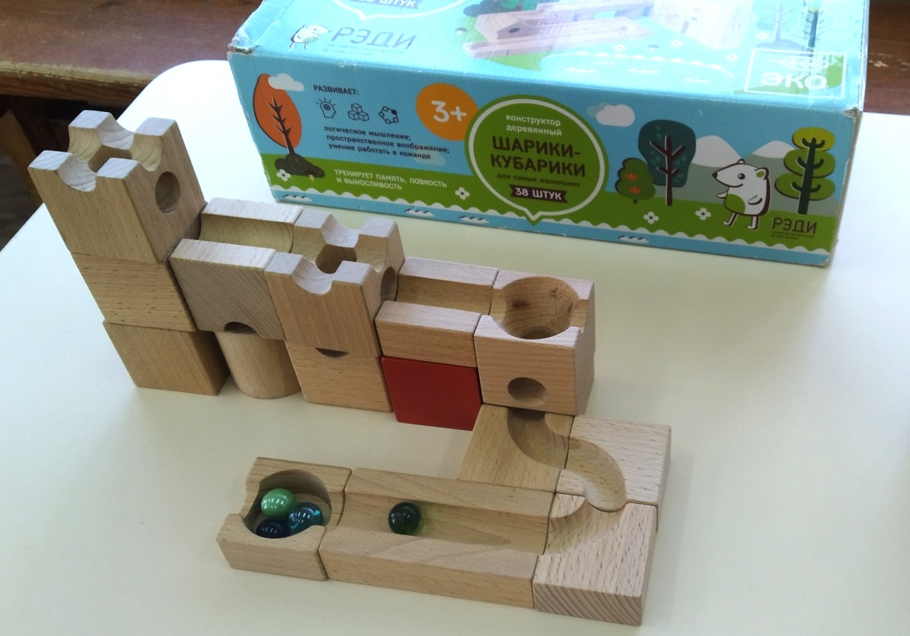
Деревянный конструктор
Шарики – Кубарики
Торговая марка РЭДИ,
Санкт-Петербург
Выполнены из краснодарского бука – натурального и прочного
материала;
Обработаны вручную, а поэтому – идеально гладкие, лишены острых углов;
Созданы без красителей и пропиток, имеют красивую естественную текстуру;
Увлекают не только детей, но и взрослых.

Slide 13
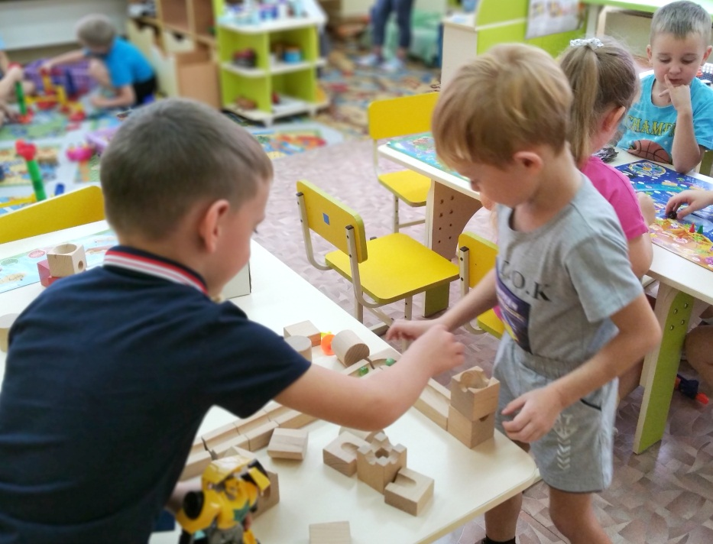
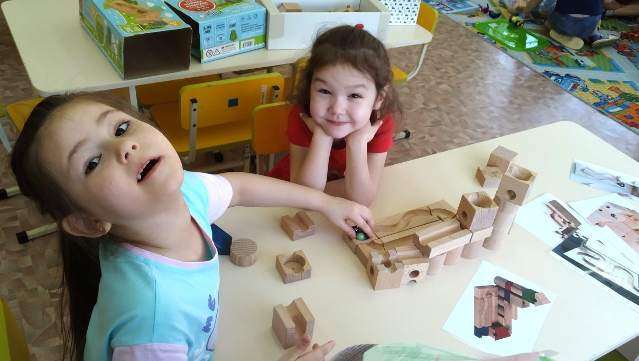
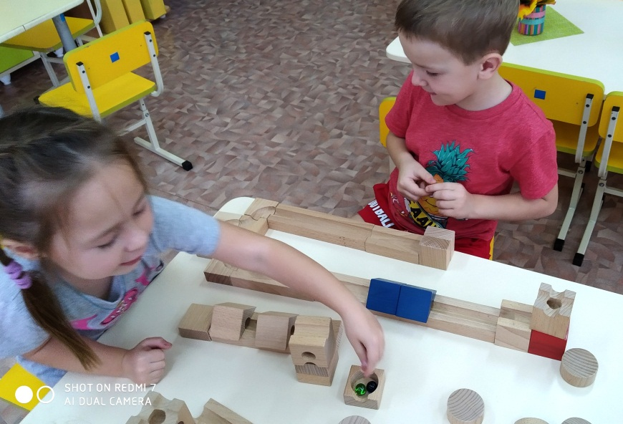

Slide 14
Диагностика уровня знаний и умений по конструированию у старших дошкольников
Конструирование по образцу, схеме
Конструирование по замыслу

Slide 15
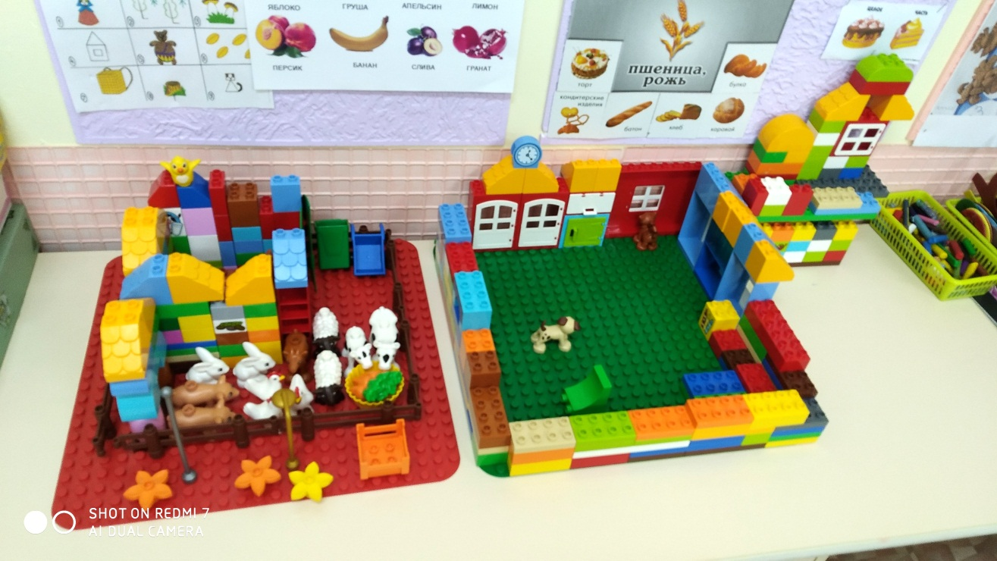
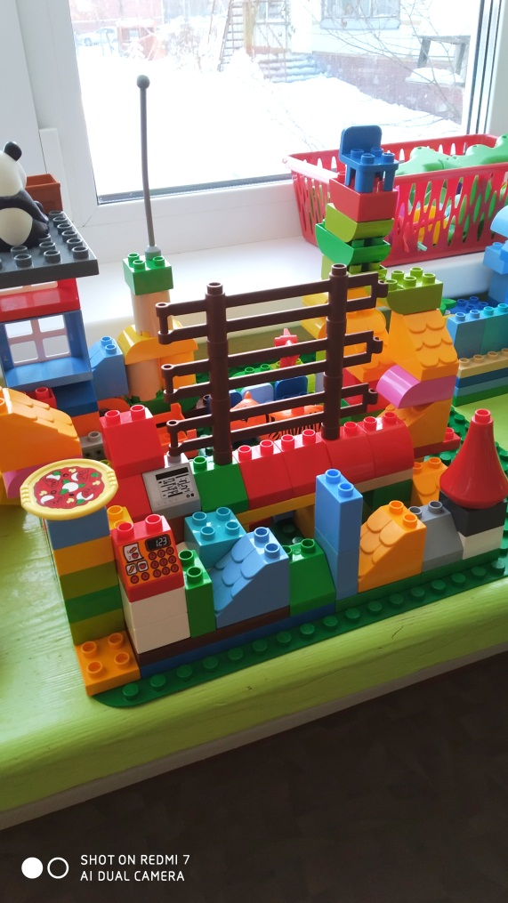
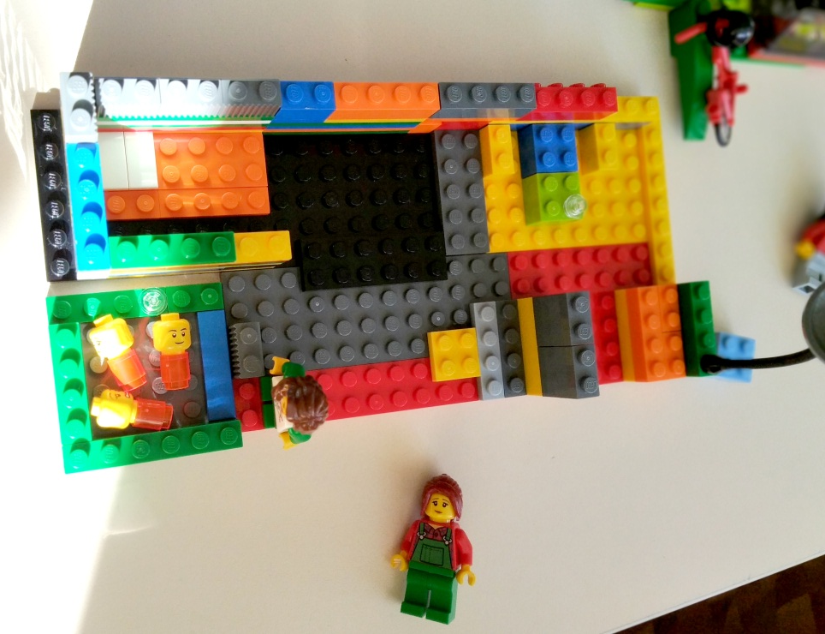
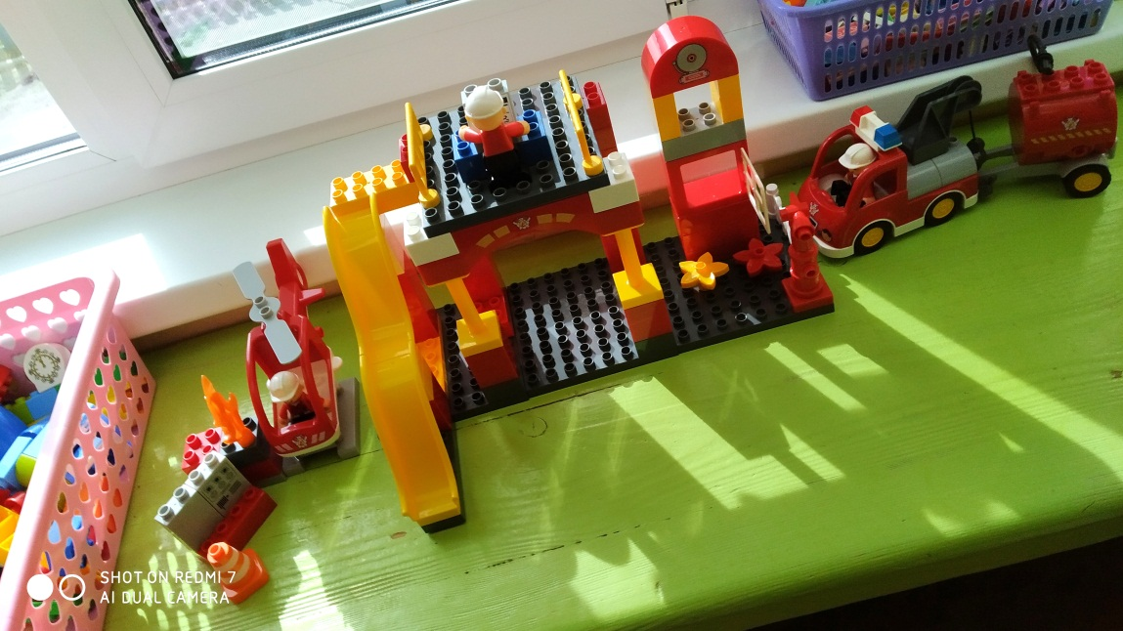

Slide 16
Спасибо за внимание!

